Slide 1


租金定价模型第一阶段成果展示
数据中心-红星数坊bigdata@chinaredstar.com

Slide 2
租金定价方案选择
PART 1
租金定价模型特征体系
PART 2
租金定价模型结果展示
PART 3

Slide 3
PART 1
租金定价方案选择
租金定价方案选择

Slide 4
租金定价方案选择
租金水平类比法
保本保利定价法
投资收益分析法
自身成本定价法
特征价格法
通过考虑区域内其他对手的租金以及商圈的整体水平估计租金
以厂商的租金承受能力为基础，分析典型业种在一定成本下的损益平衡点，
只有多数厂商能够赢利，购物中心才能稳定与发展
以目前的销售水平推算预期实现的租金水平
以项目的投资成本为基础，按静态回报率推算项目租金均价
把商铺看作商品,根据商品及其环境的各项特性(区位,经济指标,内部结构)
与其价格(租金)进行数学建模

Slide 5
PART 2
租金定价模型特征体系
租金定价模型特征选择
特征变量数据积累
特征变量数据来源
模型使用及自动化
变量的筛选

Slide 6
租金定价模型特征选择
特征 | 特征变量 | 变量的量化
商场属性 | 市场需求 | 实租面积
 | 开业年限 | 开业年限
 | 经营状况 | 下单客户数
 |  | 销售额
 | 丰富程度 | 家具品牌数、家具实租面积
 |  | 建材品牌数、建材实租面积
 |  | 软装品牌数、软装实租面积
 |  | 进口品牌数、进口实租面积
 |  | 新业态品牌数、新业态实租面积
 |  | 品牌总数
特征 | 特征变量 | 变量的量化
区位 | 交通条件 | 与高速路距离
 |  | 与最近道路距离(便利性)
 |  | 与地铁距离
 | 商圈因素 | 距离最近商圈距离
 |  | 2500米内商圈数目
 |  | 与区域中心距离
 | 住宅因素 | 5公里内小区数
 |  | 50公里内小区数
 |  | 5公里内住房数
 |  | 50公里内住房数
 |  | 统计覆盖率
 |  | 5公里内高于一万元住宅比例
 |  | 5公里内高于五万元住宅比例
 |  | 5公里内住房均价
 |  | 50公里内住房均价
特征 | 特征变量 | 变量的量化
邻里环境 | 经济水平 | gdp
 |  | 人均gdp
 | 人口结构 | 人口
 | 工资水平 | 人均可支配收入

Slide 7
特征变量数据积累（数据收集手段增多以及高度自动化）
19
58
家商场
家商场
9
38
个城市
个城市
个别大城市少量商圈数据
全国各城市大量商圈数据
少量高速数据
1000
余条高速数据
无
小区数据
数十万
小区数据
个别API个别功能的使用
高德，谷歌，腾讯，有道，网易
多个API各精致功能的使用

Slide 8
特征变量数据来源
商场属性
区位
邻里环境
自动化
自动化
自动化
自动化
自动化
自动化
人工采集
人工采集
数据来源层
内部数据
外部数据
招商数据
订单数据
商场基本信息数据
社区数字化数据
谷歌百度地图
大众点评网
各城市统计年鉴
各城市统计公报
处理层
结构化数据统计
数据规范化
数据离散化
缺失/异常值处理

Slide 9
模型使用及自动化
随机森林
支持向量机
GBM
神经网格
模型高度自动化

Slide 10
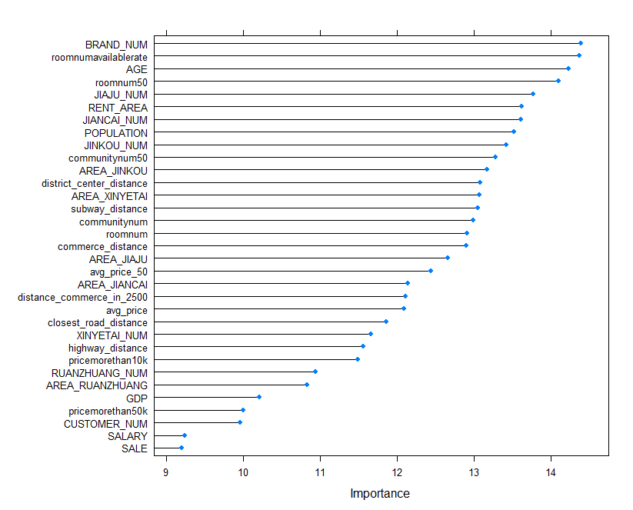
变量的筛选

Slide 11
PART 3
租金定价模型结果展示
2017年租金预测交叉检验结果
2018年第一季度租金预测结果展示
问题与改进
落地计划

Slide 12
2017年租金预测交叉检验结果
误差 | 随机森林 | 神经网络 | SVM | GBM | lasso | ridge | elastic net
-5%以外 | 14 | 17 | 20 | 17 | 15 | 17 | 16
-5%~5% | 30 | 26 | 20 | 21 | 17 | 17 | 15
5%~10% | 5 | 7 | 8 | 7 | 8 | 5 | 9
10%~15% | 6 | 2 | 1 | 5 | 5 | 4 | 6
15%~20% | 1 | 5 | 2 | 4 | 2 | 1 | 1
20%以外 | 2 | 1 | 7 | 4 | 11 | 14 | 11
达标商场 | 72% | 69% | 53% | 64% | 55% | 47% | 53%
初步融合结果
6
42
4
0
1
5
81%
注：使用58家商场2014~2016年数据训练模型，并使用2017年数据进行验证

Slide 13
2018年一季度租金预测结果展示
商场名称 | 预测租金 | 实际租金 | 精度
南京卡子门商场 | 67019186.52 | 75206402 | -0.092134479
芜湖明辉商场 | 19048549.33 | 18370462 | 0.036911828
杭州古墩商场 | 21345660.26 | 22609607 | 0.038305722
苏州园区商场 | 31662154.63 | 31155008 | 0.016278174
常州常武商场 | 11596639.35 | 10912317 | 0.062711003
无锡锡山商场 | 27199634.06 | 28362007 | -0.065856957
上海真北商场 | 117920693.5 | 121374354 | -0.031548895
上海汶水商场 | 83396161.18 | 86964367 | -0.023995892
上海浦东沪南商场 | 84782931.51 | 87095755 | -0.026554951
上海吴中路商场 | 28513455.78 | 30067493 | -0.063236129

Slide 14
问题与改进（重视模型但不是只有模型）
大连华南商场部分租金数据没有上线，系统租金偏低
昆明广福路商场由于公司编码改变，2017年10月以前的租金数据缺失
兰州高新商场、曲靖翠峰商场、深圳香蜜湖商场租金数据缺失
！
使用合同数据预估每年租金收入
！
不断加入新的数据，对商场单独聚类并研究租金变化规律，或引入新模型
开业年限较短的商场租金预估偏差较大
！
通过特征工程不断调试优化单模型
通过对比其他竞争对手商场看租金潜力
查阅中外论文文章寻找更多解决方案
！
针对每个商场的模型训练情况设计不同的模型融合方案
对于有问题商场，人为察看问题所在

Slide 15
落地计划
数据用以支持商场画像
预测结果用以支持一展一价与19年年度预算测算
5.28
6.22
7.27
8.24
全部成熟商场可使用租金定价模型
新商场项目采用我们的模型进行租金定价

Slide 16
红星数坊
集团统一报表平台
移动端访问：龙眼->数坊
PC端访问：https://rs-data.mmall.com/
数据中心-红星数坊
bigdata@chinaredstar.com

